Slide 1

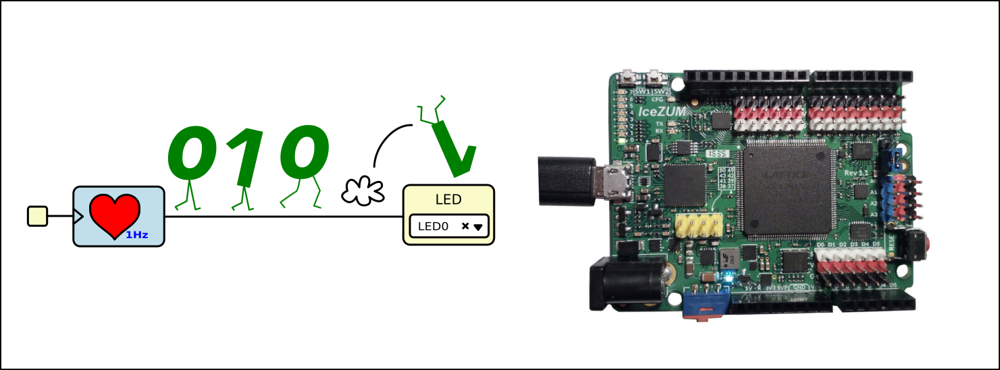







Tutorial: Electrónica digital para makers con FPGAs libres
Vídeo 6: Bombeando bits
Juan González Gómez
@Obijuan_cube
https://github.com/Obijuan
Madrid, 2017-Nov-19

